Slide 1
Gdzie szukać informacji o Funduszach Europejskich ?
Dominik Patora – Dyrektor Departamentu Polityki Regionalnej
Urząd Marszałkowski Województwa Łódzkiego

Slide 2
Punkty Informacyjne:
1. Główny Punkt Informacyjny w Łodzi
2. Lokalny Punkt Informacyjny w Brzezinach
3. Lokalny Punkt Informacyjny w Bełchatowie
4. Lokalny Punkt Informacyjny w Sieradzu
5. Lokalny Punkt Informacyjny w Łowiczu
Notes:
Pracownicy punktów informacyjnych udzielają konsultacji bezpośrednich, telefonicznych, mailowych, pocztowych. Jak widać na mapie staraliśmy się równomiernie rozmieścić stacjonarne punkty tak, aby każdy beneficjent z regionu mógł wygodnie się do niego dostać. Oprócz wizyt na miejscu konsultanci proponują wizyty u podmiotów ubiegających się o dotację, organizują tematyczne spotkania poświęcone nadchodzącym naborom i mobilne punkty starając się dotrzeć do każdego zakątku regionu. Nasi eksperci, którzy także indywidualnie pomagają wypełniać wnioski o dofinansowanie, znaleźli uznanie podczas przeprowadzanych cyklicznie badań jakości ich usług. Sieć PIFE województwa łódzkiego podczas ostatnich 2 lat znalazła się odpowiednio na 2 i 3 miejscu w Polsce.

Slide 3
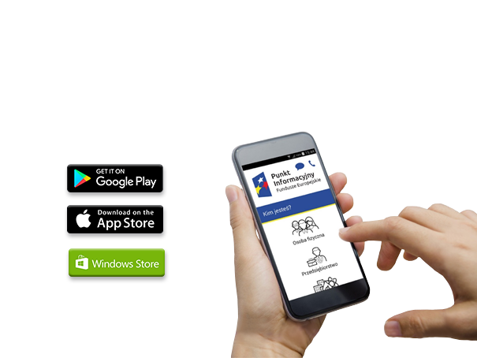
Bezpłatna aplikacja mobilna „RPO.LODZKIE.PL”
Informacje o Funduszach Europejskich dostępne
w bezpłatnej aplikacji mobilnej
Notes:
Nie obce są nam nowe technologie. Zabieganym oferujemy aktualne informacje dotyczące możliwości ubiegania się o dotacje, które znajdą na swoim telefonie po ściągnięciu ze sklepu aplikacji „rpo.lodzkie.pl” dostępnej dla wszystkich systemów operacyjnych stosowanych przez producentów i dla starszych modeli smartfonów. Jesteśmy obecni w mediach społecznościowych. Profil „Zmieniamy Lodzkie” prezentuje relacje i zapowiedzi wydarzeń poświęconych konkursom.

Slide 4
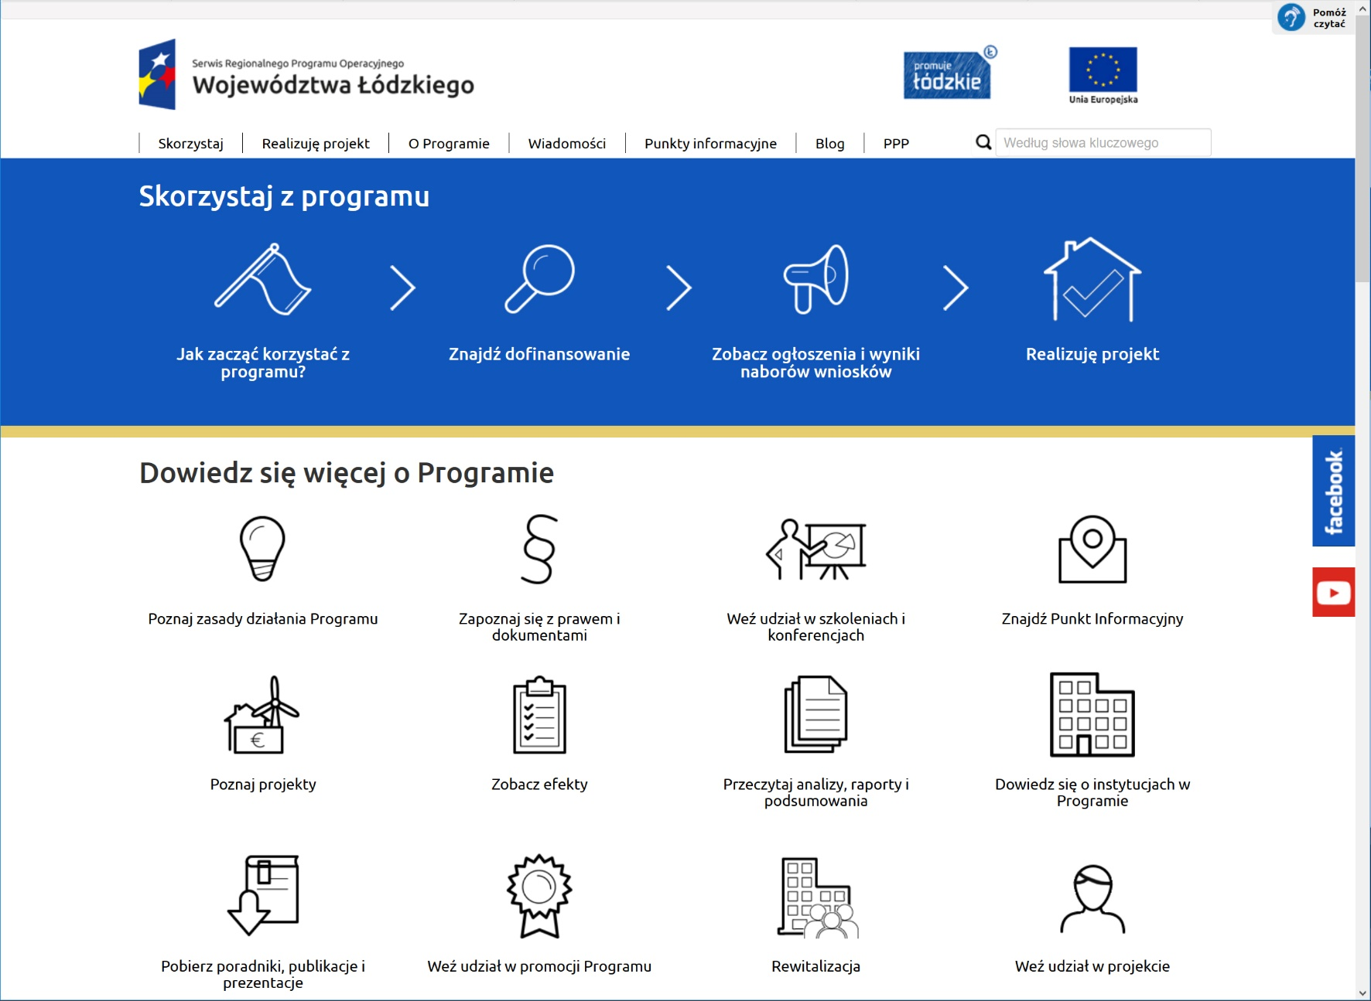
Strona internetowa www.rpo.lodzkie.pl
Notes:
Prawdziwą skarbnicą wiedzy o funduszach i zbliżających się konkursach jest redagowana na bieżąco strona internetowa naszego Programu Operacyjnego. Dzięki czytelnemu układowi mogą tam prześledzić Państwo proces aplikowania o środki z UE „krok po kroku”, namiary na wspomniane wcześniej punkty informacyjne, regulaminy konkursów, terminy, harmonogramy i wiele innych pożytecznych informacji. Teksty w miarę możliwości są pisane w prosty i zrozumiały sposób w myśl zasady „prostego języka”.
Serdecznie zapraszam do lektury treści tej strony, odwiedzenia stoiska konsultantów obecnych również podczas tego seminarium, a także na cykl imprez „Dni Otwarte Funduszy Europejskich”, które odbędą się w regionie w dniach 11-13 maja, gdzie w atrakcyjnej oprawie będą prezentowane efekty Funduszy Europejskich.

Slide 5
Dziękuję za uwagę
Dominik Patora – Dyrektor Departamentu Polityki Regionalnej
Urząd Marszałkowski Województwa Łódzkiego
tel.: 42 663 30 92
e-mail : dominik.patora@lodzkie.pl

